Slide 1

Образовательная программа дополнительного образования детей
«Хочешь быть здоровым – будь им!»
Составитель: Зубова Александра Леонидовна, учитель биологии МБОУ «Гатчинская СОШ № 2»
Возраст детей: 11-12 лет. Срок реализации: 1 год
2012 - 2013

Slide 2


Целью данной программы является: формирование знаний, умений и навыков здорового образа жизни в процессе творческой деятельности

Slide 3
Задачи:
Развить представление о здоровье как важнейшей ценности человека.
Провести практические мероприятия для изучения собственных резервов организма.
Рассмотреть влияние экологических факторов окружающей среды на организм человека и пути противопоставления к ним.
Воспитать у учащихся сознательное отношение к своему здоровью и здоровью окружающих.
Рассмотреть особенности развития девушки и юноши под действием биосоциальных факторов.
Научить применять знания на практике, сформировать навыки оказания первой помощи.

Slide 4
Повысить уровень правовых знаний, касающихся ответственности несовершеннолетних и их родителей за хранение, распространение и применение наркотических и психотропных веществ.
Обучить умению противостоять разрушительным для здоровья формам поведения.

Slide 5

В целях обеспечения преемственности и целевой направленности предлагается осуществлять формирование норм здорового образа жизни по следующим приоритетным направлениям:
1. Здоровье и здоровый образ жизни.
2. Организация режима дня.
3. Основы рационального питания.
4. Личная гигиена.
5. Значение физической активности и закаливания для сохранения здоровья.
6. Вредные привычки как фактор риска для здоровья.

Slide 6
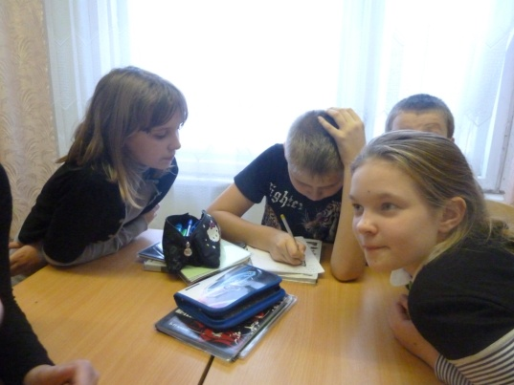
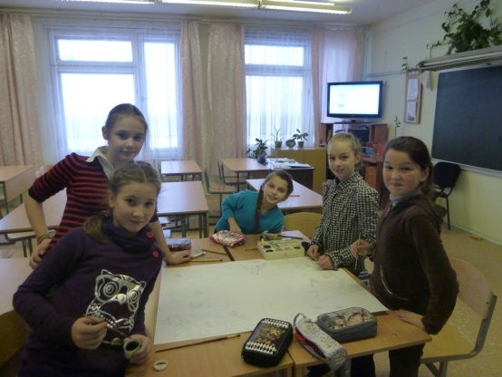
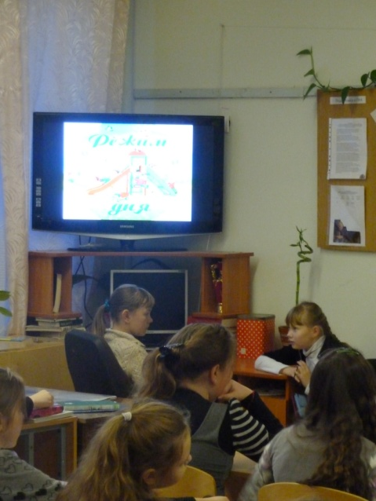
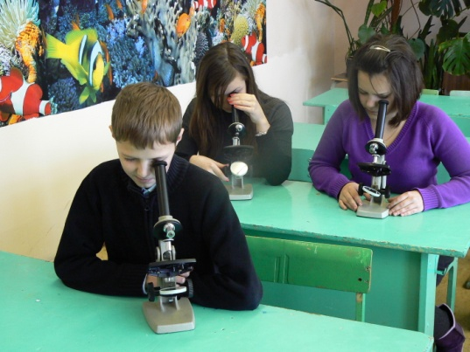
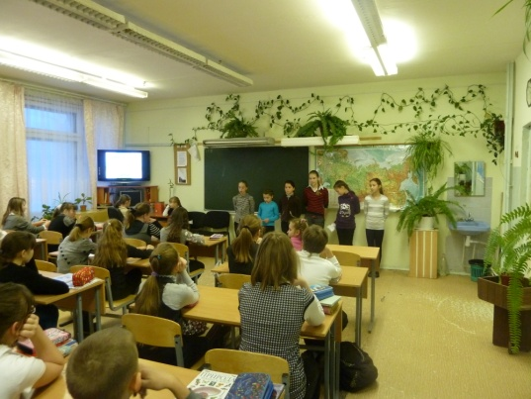
Формы организации работы: групповая, индивидуальная, индивидуально-групповая.

Slide 7

Ожидаемые результаты:

Slide 8

Создание информационных продуктов –сообщений, проектов;
Художественно-творческих продуктов – стенгазет, плакатов, фотогазет, рисунков;
Арт-продукции – тематических сценок, мини композиций, стихотворений и прочее;

Slide 9
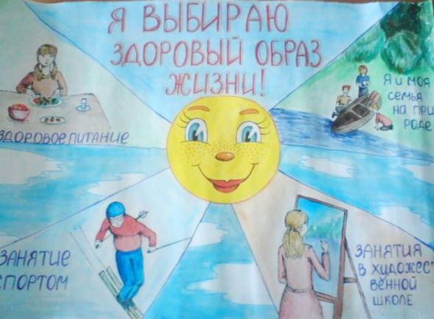
Проведение и презентация запланированной исследовательской работы;
Оформление тематической странички сайта школы;
Организация школьной конференции «За здоровый образ жизни»;

Slide 10
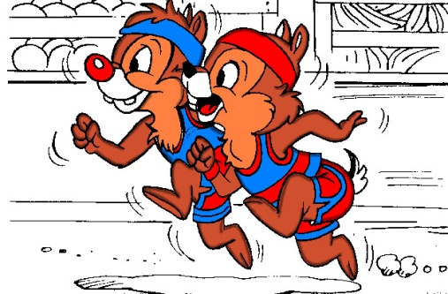
Участие в районном конкурсе «Дети против наркотиков»;
Проведение информационных акций по тематическим праздникам «День отказа от курения», «День против СПИДа» и др.;
Использование в воспитательном процессе здоровьесберегающих технологий;

Slide 11

Пропаганда здорово образа жизни школьникам;
Формирование у обучающихся основ теоретических знаний и практических умений, относящихся к физическим возможностям человека и его здоровью

Slide 12

Повышение общей культуры в направлении сохранения и развития физического, психического и социального здоровья;
Повышение уровня общей физической активности;
Привлечение школьников к движению «За здоровый образ жизни»;
Организация летнего школьного лагеря с одноименной направленностью.

Slide 13
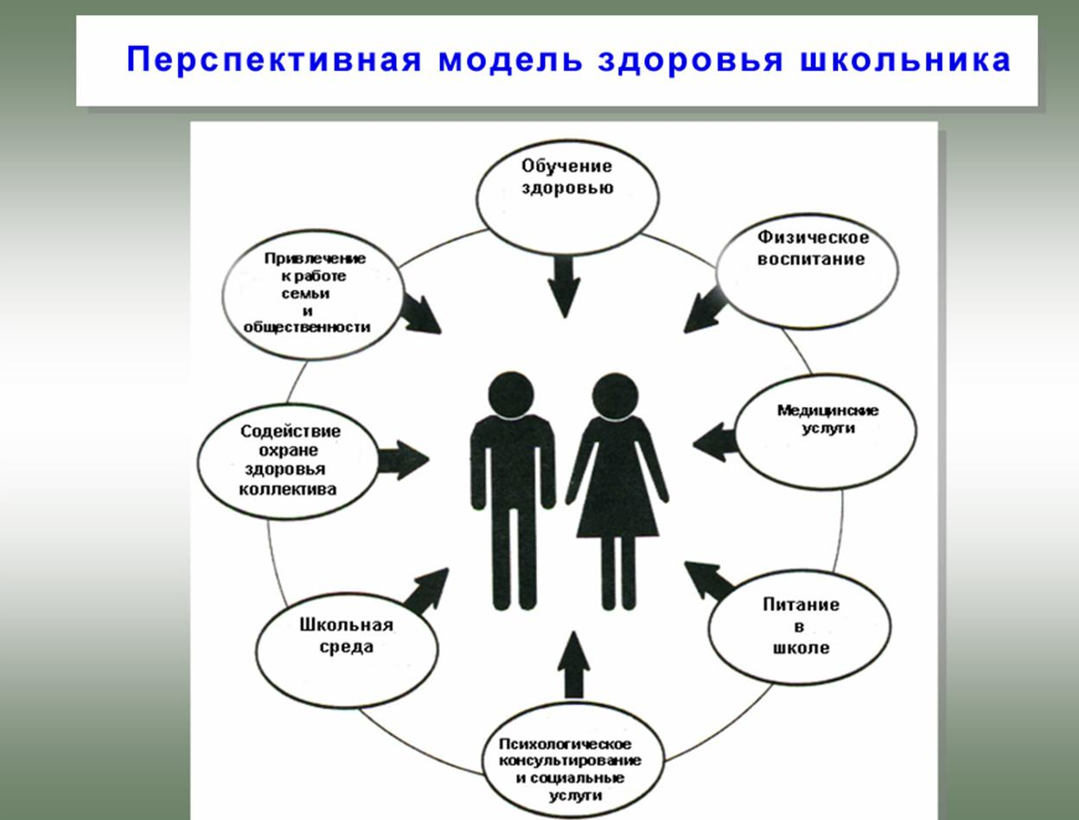

Slide 14
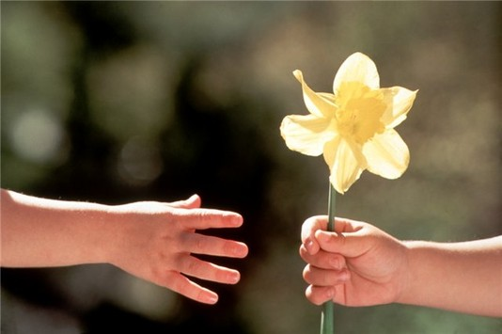
Здоровье – состояние полного физического, духовного и социального благополучия, а не только отсутствие болезни или физических дефектов

